Slide 1
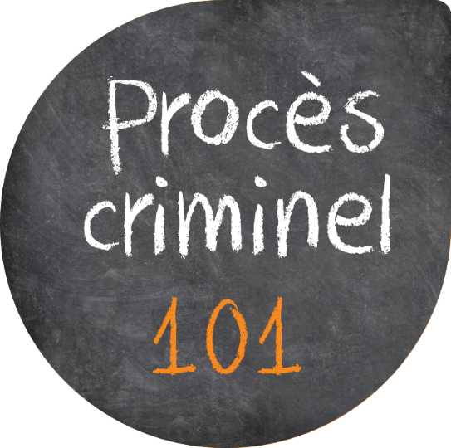
Notes:
NOTE AUX ENSEIGNANTS
Cette présentation PowerPoint est conçue comme une brève introduction au droit criminel. Elle couvre les notions utiles pour l’activité d’interrogatoire et de contre-interrogatoire.
Il n’est pas nécessaire de lire toutes les diapositives dans le détail avec vos élèves : choisissez le contenu qui vous est le plus pertinent!
Vous trouverez en commentaire de chaque diapositive :
NOTE AUX ENSEIGNANTS : des instructions particulières à la diapositive concernée;
INFORMATIONS COMPLÉMENTAIRES : quelques détails pertinents (mais non obligatoires) pour le sujet abordé dans la diapositive.
SOURCES : les sources de droit (loi, jurisprudence et autres) utilisées pour la rédaction de la diapositive et des informations complémentaires.
© Éducaloi, 2017

Slide 2
Avis important : droits d’auteur et utilisation
Le matériel contenu dans cette trousse pédagogique est la propriété exclusive d’Éducaloi. Les enseignants du Québec peuvent l’utiliser à des fins non commerciales seulement.
Aucune information contenue dans cette trousse ne peut être considérée comme un avis juridique.
Éducaloi attache une importance particulière à la fiabilité de l’information juridique. Afin que l’information juridique contenue dans cette trousse reste fiable, les documents doivent être utilisés dans leur format original, sans modification.
Le droit est un domaine en constante évolution. Ce document est à jour au 1er juin 2017.
© Éducaloi, 2017
Notes:
NOTE AUX ENSEIGNANTS
Cette diapositive ne s’adresse pas aux élèves. Sans la supprimer, vous pouvez la passer rapidement.
Pour rester informé des mises à jour de nos contenus et des nouveaux outils pédagogiques, inscrivez-vous à notre infolettre pour les enseignants sur educaloi.qc.ca/infolettres (environ 4 courriels par année).
2

Slide 3
Langage clair
pour le citoyen
Éducaloi est un organisme sans but lucratif dont la mission est d’informer les Québécois de leurs droits et de leurs obligations en diffusant de l’information juridique dans un langage clair.
Notes:
NOTE AUX ENSEIGNANTS
Éducaloi est un organisme à but non lucratif qui existe depuis 2000.
Sa mission est d’expliquer à la population ses droits et ses obligations dans un langage clair.
Vous pouvez présenter :
Le site Web d’Éducaloi : www.educaloi.qc.ca
La vidéo suivante, réalisée pour le lancement du nouveau site Web d’Éducaloi en 2012, qui présente les 3 sphères d’activités d’Éducaloi : www.youtube.com/watch?v=NpzWgx9YhtI
Plus d’informations sur les 3 sphères d’activités d’Éducaloi :
Information juridique : Éducaloi informe la population et les organismes sur leurs droits et leurs obligations, notamment par son site Web, ses vidéos educaloi.tv, ses chroniques à la télé et à la radio et ses formations en droit.
Éducation juridique : l’éducation juridique vise à développer les aptitudes juridiques des citoyens, afin notamment qu’ils puissent reconnaître la dimension juridique d’une situation. Et ça doit commencer sur les bancs d’école!
Services aux organisations : Éducaloi crée de l’information juridique pour divers clients (ex. TAQ, Protecteur du citoyen, ministère de la Justice, Protégez-vous, Chambre des notaires, etc.), rédige des scénarios pour des vidéos d’information juridique pour des clients, réécrit des contrats en langage clair (ex. la police d’assurance automobile du Québec) et donne des formations en langage clair aux avocats, aux notaires et aux juges.
L’équipe d’Éducaloi compte une vingtaine d’employés permanents (avocats, notaires et professionnels de la communication), ainsi qu’une multitude de juristes bénévoles qui participent ponctuellement à certaines activités d’Éducaloi.

Slide 4
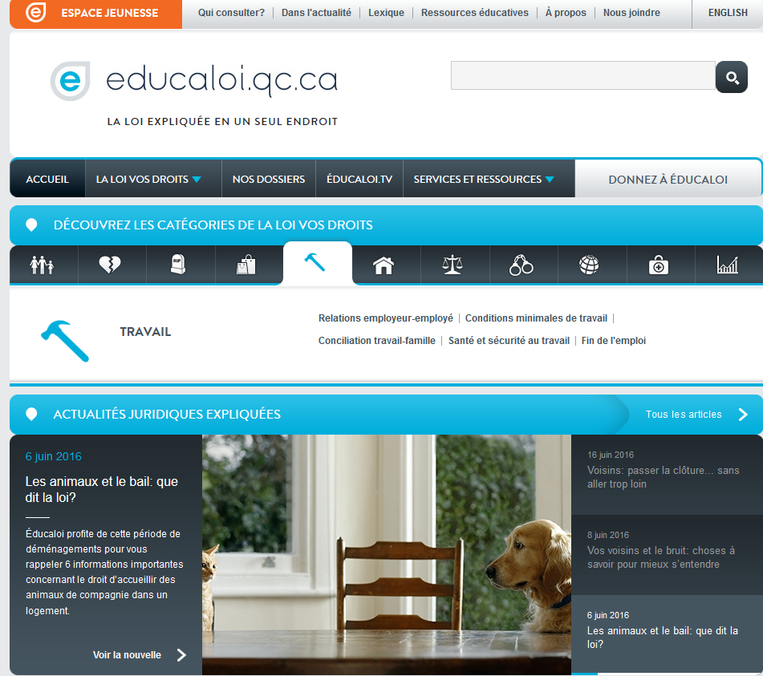
Notes:
NOTE AUX ENSEIGNANTS
Éducaloi diffuse de l’information juridique gratuite sur son site Web: www.educaloi.qc.ca
On y retrouve aussi des ressources éducatives pour les enseignants, et un Espace Jeunesse :
www.educaloi.qc.ca/profs
www.educaloi.qc.ca/jeunesse

Slide 5
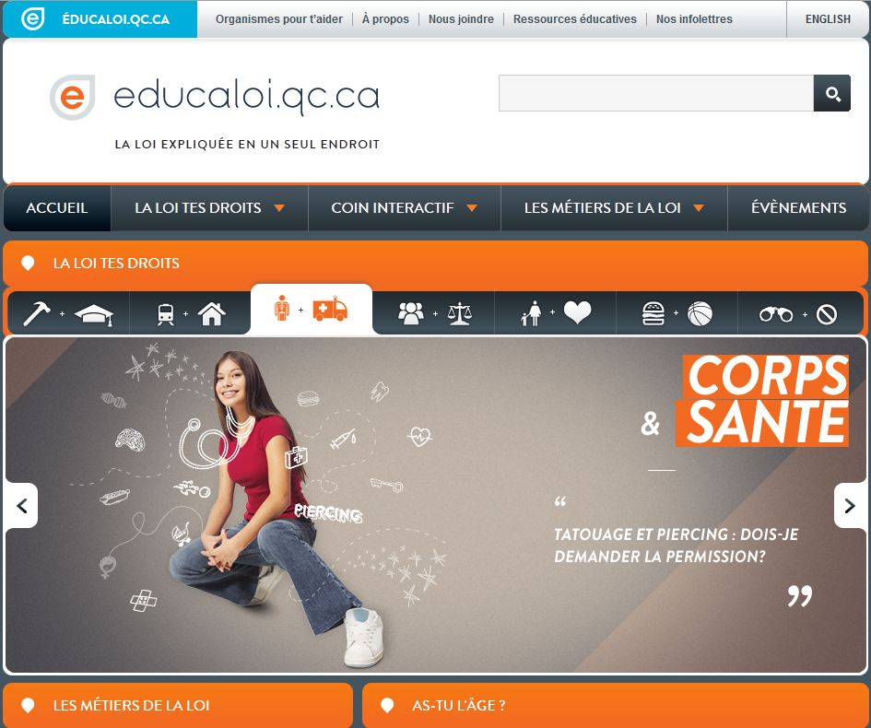
Notes:
NOTE AUX ENSEIGNANTS
L’Espace Jeunesse du site offre de l’information juridique en matière de :
Travail et école
Transport et logement
Santé
Famille et amour
Consommation et loisirs
Justice pénale
Système de justice
Il contient aussi une section entière sur les métiers de la loi :
www.educaloi.qc.ca/jeunesse/les-metiers-de-la-loi

Slide 6
Le droit criminel
Les règles qui visent à protéger le grand public et à assurer le respect des valeurs reconnues dans notre société.
C’est quoi?
Des règles, mais où?
Principalement dans le Code criminel, mais aussi dans d’autres lois.
Qui poursuit qui?
L’État poursuit la personne accusée.
Notes:
INFORMATIONS COMPLÉMENTAIRES
« L’État poursuit la personne accusée » : quelques précisions…
Le procureur aux poursuites criminelles et pénales (PPCP) est l’avocat de l’État. C’est lui qui poursuit l’accusé dans un procès criminel. Dans le cadre de l’activité, nous l’appellerons la « Poursuite » ou le « procureur de la poursuite ».
Ce n’est donc pas la victime qui poursuit l’accusé. D'ailleurs, il n'y a pas toujours de « victime » dans un procès criminel. Par exemple, il n'y a généralement pas de victime directe pour les infractions liées à la drogue (la production, la possession, le trafic, etc.).
SOURCES
Code criminel, L.R.C. (1985), ch. C-46, art. 2.
Loi sur le Directeur des poursuites criminelles et pénales, L.R.Q., c. D-9.1.1, art. 1.
Reid, Hubert, Dictionnaire de droit québécois et canadien, 4e éd, Wilson & Lafleur, 2010, p. 218.

Slide 7
Quelques grands principes du droit criminel

Slide 8
La présomption d’innocence
L’accusé est considéré innocent jusqu’à preuve du contraire.
C’est le procureur de la poursuite qui doit prouver que l’accusé est coupable.
L’accusé n’a donc pas besoin de prouver qu’il est innocent. Il peut se défendre, mais il n’est même pas obligé de le faire!
Notes:
INFORMATIONS COMPLÉMENTAIRES
Cette « présomption d'innocence » signifie que l'accusé est officiellement innocent tant et aussi longtemps que la preuve de sa culpabilité n'a pas été faite devant le tribunal.
Pourquoi? Parce que les conséquences d'une condamnation sont très sérieuses.
Par exemple, un accusé déclaré coupable peut faire face à de lourdes amendes et à une peine d'emprisonnement. Il doit aussi faire face aux conséquences d'avoir un dossier criminel et d'être perçu comme un criminel. Il faut donc être certain de sa culpabilité avant de le déclarer « coupable ».
* Pour plus d’informations sur le sujet, vous pouvez consulter l’article d’Éducaloi : Droits de l’accusé pendant un procès criminel (www.educaloi.qc.ca/capsules/droits-de-laccuse-pendant-un-proces-criminel)
SOURCES
Loi constitutionnelle de 1982, Annexe B de la Loi de 1982 sur le Canada (R-U), 1982, c 11, (Charte canadienne des droits et libertés) <http://canlii.ca/t/q3x8> art. 11 d).
R c. Oakes (1986) 1 RCS 103 aux para 27-32, EYB 1986-67556
Collection de Droit 2015-2016, Volume 11, Preuve et procédure pénale, Chapitre VII, p. 116-117

Slide 9
« Hors de tout doute raisonnable »
Le procureur de la poursuite doit prouver, hors de tout doute raisonnable, que l’accusé est coupable.
Le juge ou le jury qui a un doute raisonnable sur la culpabilité de l’accusé doit donc « l’acquitter » (le déclarer non coupable).
Pourquoi « hors de tout doute raisonnable »?
Pour éviter que des personnes innocentes soient déclarées coupables par erreur.
Notes:
INFORMATIONS COMPLÉMENTAIRES
Qu’est-ce qu’un doute raisonnable?
Un doute raisonnable n’est pas un doute imaginaire. Le doute ne doit pas être fondé sur la sympathie ou sur un préjugé. Il repose plutôt sur la raison et le bon sens.
Avant de déclarer un accusé coupable, la juge ou le jury ne doit pas seulement penser que l’accusé est « probablement » coupable :
Si, après avoir évalué l’ensemble de la preuve, le juge ou le jury a un doute, il doit déclarer l’accusé non coupable.
Si, après avoir évalué l’ensemble de la preuve, le juge ou le jury est certain que l’accusé a commis l’infraction, il doit le déclarer coupable.
* Pour plus d’informations sur le fardeau de preuve « hors de tout doute raisonnable », vous pouvez regarder la vidéo d’Éducaloi : Le fardeau de la preuve en droit (www.educaloi.qc.ca/educaloi-tv/le-fardeau-de-la-preuve-en-droit)
SOURCES
Loi constitutionnelle de 1982, Annexe B de la Loi de 1982 sur le Canada (R-U), 1982, c 11, (Charte canadienne des droits et libertés), art. 11 d).
R c Oakes, [1986] 1 RCS 103, EYB 1986-67556
R c Lifchus, [1997] 3 R.C.S. 320, par. 36
Collection de Droit 2015-2016, Volume 11, Preuve et procédure pénale, Chapitre VII, p. 116-118

Slide 10
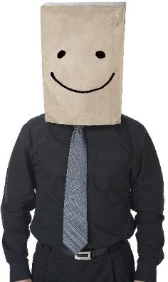
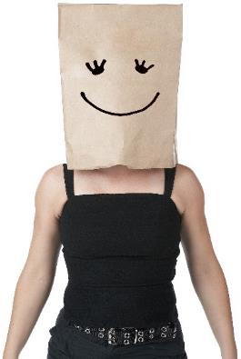
Les personnes impliquées dans un procès criminel
Quel est leur rôle?
Qui
sont-ils?
Notes:
NOTE AUX ENSEIGNANTS
Vous pouvez revenir sur les diapositives 10 à 19 juste avant le procès, au moment de la distribution des rôles secondaires parmi vos élèves.
INFORMATIONS COMPLÉMENTAIRES
* Pour plus d’informations sur les différents acteurs d’un procès, vous pouvez consulter la section d’Éducaloi sur Les métiers de la loi (www.educaloi.qc.ca/jeunesse/les-metiers-de-la-loi).

Slide 11
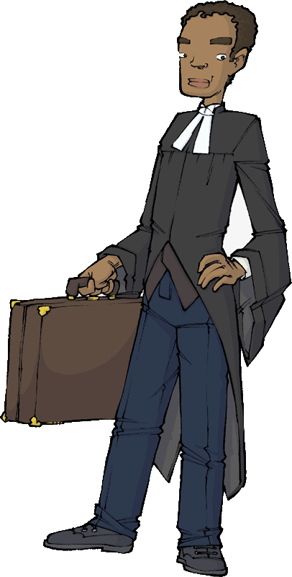
Le procureur de la poursuite
Mon rôle est de poursuivre l’accusé au nom de l’État.
Nom officiel : « procureur(e) aux poursuites criminelles et pénales ».
Le procureur de la poursuite doit :
aider le tribunal à découvrir la vérité;
prouver que l’accusé est coupable, hors de tout doute raisonnable.
Notes:
NOTE AUX ENSEIGNANTS
Vous pouvez par la suite abréger en utilisant le terme « la Poursuite ».
INFORMATIONS COMPLÉMENTAIRES
« Aider le tribunal à découvrir la vérité » : on dit aussi que le procureur de la poursuite cherche à ce que « justice complète soit rendue », dans un procès juste et équitable.
Le procureur de la poursuite ne cherche donc pas à gagner son procès à tout prix. Contrairement à l’avocat de la défense, qui agit au nom de son client, le Procureur aux poursuites criminelles et pénales est employé par le Ministère de la Justice. Il doit agir dans l’intérêt du public et de l’administration de la justice.
Cela signifie qu’il doit aider le tribunal à faire toute la lumière sur une cause. Il a l’obligation de dévoiler toute la preuve qu’il a entre les mains à la Défense, même si certaines preuves sont disculpatoires (c’est-à-dire à l’avantage de l’accusé).
SOURCES
Loi sur le directeur des poursuites criminelles et pénales, L.R.Q. c. D-9.1.1, art 1,13(1),25
Dubois c. La Reine, [1985] 2 R.C.S. 350, para 10.
Boucher c. La Reine [1955] RCS 16, p.25.
R. c. Stinchcombe, [1991] 3 RCS 326, p. 340.

Slide 12
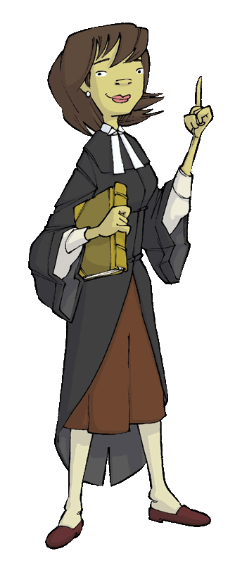
L’avocat de la défense
Mon rôle est de défendre l’accusé.
L’avocat de la défense doit :
soulever les faiblesses de la preuve présentée par le procureur de la poursuite;
s’assurer que l’accusé a la possibilité de faire valoir sa version des faits;
s’assurer que les droits de l’accusé sont respectés tout au long du processus.
Notes:
NOTE AUX ENSEIGNANTS
Vous pouvez par la suite abréger en utilisant le terme « la Défense »
INFORMATIONS COMPLÉMENTAIRES
L'avocat de la défense peut-il défendre son client même s'il sait qu'il a commis le crime qu’on lui reproche?
Oui, mais cela mérite quelques explications…
D’abord, tous les accusés ont le droit d’être représentés par un avocat. Ils ont aussi le droit de subir un procès juste et équitable, devant un juge indépendant et neutre.
Lorsqu’un avocat sait que son client a commis le crime, il a le devoir de s’assurer que les droits de son client sont respectés. Si l’accusé est reconnu coupable (ou s’il plaide coupable), son avocat s’assurera que la peine imposée par le juge est appropriée dans les circonstances.
Par contre, il ne peut pas induire la cour en erreur. Cela veut dire que l’avocat ne peut pas mettre la cour (le juge ou le jury) sur une fausse piste. Par exemple, l’avocat de la défense ne peut pas :
Invoquer des moyens de défense (comme, par exemple, l’alibi) qu’il sait être faux;
Tenter de faire condamner une autre personne à la place de son client;
Faire témoigner son client devant la cour pour qu’il clame son innocence, s’il le sait coupable.
SOURCES
Loi constitutionnelle de 1982, Annexe B de la Loi de 1982 sur le Canada (R-U), 1982, c 11, <http://canlii.ca/t/q3x8> (Charte canadienne des droits et libertés), « Garanties juridiques », art. 9, 10, 11
Code criminel, art. 723.
Code de déontologie des avocats, RLRQ c B-1, r 3.1, <http://canlii.ca/t/69gc9> , art. 8 et 116.
Collection de Droit, 2015-2016, Vol. 1 Éthique et Déontologie, p. 167 et p. 176 et ss.

Slide 13
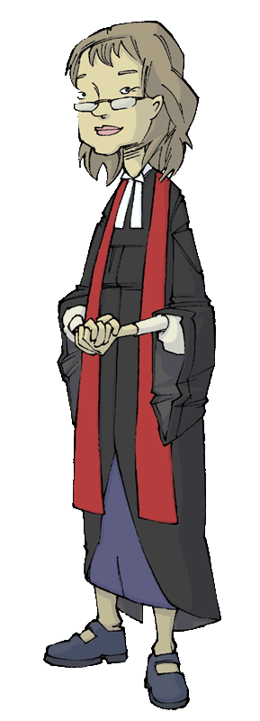
Le juge…
Le juge est l’organisateur en chef du procès. Il s’assure du respect des règles du procès.
C’est lui qui rend le verdict s’il n’y a pas de jury.
Il doit être impartial, c’est-à-dire neutre.
C’est toujours lui qui détermine la peine.
Notes:
INFORMATIONS COMPLÉMENTAIRES
En quelque sorte, le juge est « l’arbitre » du procès : il en gère le déroulement et, surtout, il reste à l’écoute.
Ce n’est pas lui qui interroge les témoins (bien qu’il puisse parfois intervenir, notamment pour s’assurer que le procès reste équitable pour l’accusé). Il doit se retenir de participer trop activement aux interrogatoires.
Le « verdict » est la décision de déclarer une personne coupable ou non coupable, après l’analyse des preuves reçues pendant le procès.
Lorsqu’il y a un jury, c’est plutôt ce dernier qui rend le verdict, mais après que le juge lui ait donné des précisions et des directives sur les règles de droit à suivre.
* Pour plus d’informations sur le rôle du jury en particulier, regardez la vidéo Le rôle du jury dans un procès, sur le site d’Éducaloi. (www.educaloi.qc.ca/educaloi-tv/le-role-du-jury-dans-un-proces)
SOURCES
Code de déontologie de la magistrature, R.Q. c. T-16, r.4.1, art 1.
Code civil du Québec, LRQ, c C-1991, art 2858.
Code criminel, art 553(a)(i) et (c)(x), 469(a)(vi) et (viii), 473, 536 et 631.
R c Lifchus, [1997] 3 R.C.S. 320, para 22 : exemple de directives au jury – explication de la notion de « hors de tout doute raisonnable ».
Pierre Béliveau et Martin Vauclair, Traité général de preuve et de procédures pénales, 22e éd, Cowansville (Qc), Yvon Blais, 2015 aux para 534 et 1533.
Collection de Droit 2015-2016, Volume 11, Preuve et procédure pénale, Chapitre VII, p 31.

Slide 14
… et le jury.
Attention! Il n’y en a pas toujours un.
Notes:
INFORMATIONS COMPLÉMENTAIRES
Attention : ce ne sont pas tous les procès qui se déroulent devant jury!
Pour certaines infractions moins graves (possession de drogue, vol de moins de 5000$, etc.), le procès ne se déroule jamais devant jury.
Pour certaines infractions graves (notamment le meurtre), le procès se déroule toujours devant jury (avec de rares exceptions).
Dans tous les autres cas qui ne tombent pas dans ces deux catégories, c’est à l’accusé de choisir s’il veut ou non un jury.
Lorsqu’il y en a un, le jury est composé de 12 personnes (le membre d’un jury s’appelle un « juré »).
Ce sont alors les jurés (et non le juge) qui décident si l’accusé doit être déclaré coupable ou non coupable (c’est-à-dire qui rendent le « verdict »).
Comme ils ne sont pas spécialistes en droit, ils se réunissent pour prendre leur décision seulement après que le juge leur ait expliqué les notions juridiques nécessaires. Le juge peut aussi répondre à leurs questions s’ils en ont.
Toutefois, ce ne sont pas les jurés qui choisiront la peine à donner. Cette décision revient toujours au juge, et est prise lors d’une étape ultérieure au verdict (voir les commentaires de la diapositive 28).
SOURCES
Code de déontologie de la magistrature, R.Q. c. T-16, r.4.1, art 1.
Code civil du Québec, LRQ, c C-1991, art 2858.
Code criminel, art 553(a)(i) et (c)(x), 469(a)(vi) et (viii), 473, 536 et 631.
R c Lifchus, [1997] 3 R.C.S. 320, para 22 : exemple de directives au jury – explication de la notion de « hors de tout doute raisonnable ».
Pierre Béliveau et Martin Vauclair, Traité général de preuve et de procédures pénales, 22e éd, Cowansville (Qc), Yvon Blais, 2015 aux para 534 et 1533.
Collection de Droit 2015-2016, Volume 11, Preuve et procédure pénale, Chapitre VII, p 31.

Slide 15
Le témoin
Je dois témoigner uniquement sur ce que j’ai vu, entendu, senti…
Le témoin doit promettre de dire « la vérité, toute la vérité, rien que la vérité ».
Notes:
NOTE AUX ENSEIGNANTS
Nous parlerons plus loin du rôle du témoin lors de l’interrogatoire (diapositive 20 et suivantes).
SOURCES
Collection de Droit 2015-2016, Volume 11, Preuve et procédure pénale, Chapitre VII, p. 135 et suivantes.
Loi sur la prevue au Canada, L.R.C. (1985), ch. C-5, art. 14 (1)

Slide 16
L’accusé
Présumé
innocent!
Il est soupçonné d’avoir commis une infraction.
L’accusé est présumé innocent jusqu’à preuve du contraire.
L’accusé peut témoigner à son procès, mais il n’est pas obligé.
Notes:
INFORMATIONS COMPLÉMENTAIRES
L’accusé a droit au silence en tout temps, ce qui signifie qu’il peut choisir de ne pas parler pendant son procès. On ne peut donc pas le contraindre à témoigner, même pour sa défense.
Le choix de témoigner ou non revient donc à l’accusé, conseillé par son avocat. En principe, le juge (ou le jury) ne doit pas interpréter le silence de l’accusé pour conclure qu’il est coupable.
SOURCES
Hubert Reid, Dictionnaire de droit québécois et canadien 4e éd., 2010, Wilson & Lafleur, 11, sub verbo « Accusé »
Pierre Béliveau et Martin Vauclair, Traité général de preuve et de procédures pénales, 22e éd, Cowansville (Qc), Yvon Blais, 2015, aux para 1615-1628.
Loi sur la preuve au Canada, LRC 1985, c C-5, art 4(1) et (6).
Loi constitutionnelle de 1982, Annexe B de la Loi de 1982 sur le Canada (R-U), 1982, art 7, 9, 10 et 11.
Dubois c. La Reine, [1985] 2 R.C.S. 350, para 10.
R. c. Noble, [1997] 1 RCS 874, 1997 CanLII 388 (CSC).

Slide 17
Le greffier-audiencier
Il prépare le dossier du procès.
Il prend en note tout ce qui se passe pendant le procès.
Il demande aussi aux témoins de prêter serment.
Affirmez-vous solennellement de dire la vérité, toute la vérité, rien que la vérité?
Levez la main droite et dites :
« Je l’affirme solennellement ».
Notes:
NOTE AUX ENSEIGNANTS
Vous pouvez passer cette diapositive rapidement pour l’instant. Revenez sur ce rôle au moment de le distribuer, plus tard dans l’activité.
Notez que, bien qu’on parle de « serment » dans la diapositive, les paroles du personnage correspondent plutôt à « l’affirmation solennelle », qui est différente. Pour plus de détails, voir les commentaires de la diapositive 21.
SOURCES
Loi sur la preuve, L.R.C. 1985, c. C-5, art. 13 à 15.
Règlement de la Cour du Québec, RLRQ, c. 25.01, r.9, art. 30, 34(1) et 37.

Slide 18
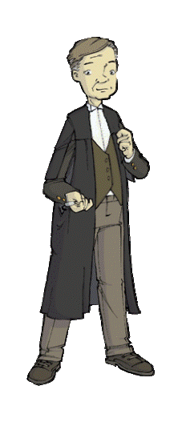
L’huissier-audiencier
Il prépare la salle d’audience.
À l’arrivée du juge, il demande aux gens de garder le silence, de se lever, et c’est lui qui prononce la fameuse phrase : « La cour est ouverte ».
Silence dans la salle! Veuillez vous lever!
La cour est ouverte!
Notes:
NOTE AUX ENSEIGNANTS
Vous pouvez passer cette diapositive rapidement pour l’instant. Revenez sur ce rôle au moment de le distribuer, plus tard dans l’activité.
SOURCES
Règlement de la Cour du Québec, RLRQ, c. 25.01, r.9, art. 21, al.2 et 29, al.2 à 4.

Slide 19
Déroulement d’un procès
Présentation de la preuve
Preuve de la Poursuite
Preuve de la Défense
Plaidoirie
Verdict
Notes:
NOTE AUX ENSEIGNANTS
Nous décrirons chacune des étapes dans les prochaines pages.
SOURCES
Nicolas BELLEMARE, Droit pénal : preuve et procédure, Titre I, ch. VII, École du Barreau du Québec, dans Collection de droit 2015-2016, p. 100 et suivantes.

Slide 20
La présentation de la preuve
Comment prouver que ce qu’on dit est vrai?
Les avocats peuvent utiliser des preuves « matérielles ». Par exemple :
l’arme du crime;
un prélèvement d’ADN.
Ils peuvent faire venir des témoins au procès. Par exemple :
un témoin qui a vu le crime;
un témoin qui a vu l’accusé à un autre endroit au moment du crime;
etc.
Notes:
NOTE AUX ENSEIGNANTS
Vous pouvez mettre l’accent sur la preuve testimoniale (la preuve par témoin), puisque c’est celle-ci qui sera présentée lors du procès simulé.
SOURCES
Collection de Droit 2015-2016, Volume 11, Preuve et procédure pénale, p. 132-144.

Slide 21
Le témoignage
Les personnes qui viennent témoigner doivent d’abord :
S’identifier;
Promettre de dire la vérité.
Affirmez-vous solennellement de dire
la vérité, toute la vérité, rien que la vérité? Levez
la main droite et dites :
« Je l’affirme solennellement ».
C’est ce qu’on appelle « l’assermentation » des témoins.
Notes:
INFORMATIONS COMPLÉMENTAIRES
L’assermentation des témoins
L’assermentation est essentielle pour que le témoignage puisse être reçu par le tribunal. Il y a une exception si le témoin a moins de 14 ans : le juge lui demande seulement de promettre de dire la vérité. Il n'est pas assermenté.
Lors de l’assermentation, le témoin jure de dire la vérité en prêtant
« serment » ou en faisant une « affirmation solennelle ».
Le serment, plus traditionnel, se fait la main sur la Bible, ou d’une autre façon selon les croyances religieuses du témoin.
L’affirmation solennelle n’a pas de dimension religieuse et se fait avec la main droite levée; elle a le même effet que le serment.
C’est l’affirmation solennelle qui a été retenue dans le cadre de cet interrogatoire simulé.
* Pour plus d’informations sur le témoignage, vous pouvez consulter l’article d’Éducaloi : Le rôle des témoins (www.educaloi.qc.ca/capsules/role-des-temoins)
SOURCES
Loi sur la preuve au Canada, L.R.C. (1985), c. C-5, art. 14 à 16.1.
R c B (KG), [1993] 1 RCS 740.
Pierre Béliveau et Martin Vauclair, Traité général de preuve et de procédures pénales, 22e éd, Cowansville (Qc), Yvon Blais, 2015, au para 1494.

Slide 22
Le témoignage
Le témoin rapporte les faits dont il a eu personnellement connaissance, c’est-à-dire :
ce qu’il a vu;
ce qu’il a entendu;
ce qu’il a vécu;
ce qu’il a senti;
etc.
Attention! Un témoin ne peut pas donner son opinion, sauf si...
il est un expert ou;
il s’agit de quelque chose de très évident.
Notes:
INFORMATIONS COMPLÉMENTAIRES
Le témoin rapporte seulement des faits dont il a personnellement connaissance.
S’il témoigne sur quelque chose que quelqu’un d’autre lui a raconté, l’équipe adverse pourrait s’objecter car il s’agirait de « ouï-dire ».
Le témoin ne peut pas donner son opinion.
Sauf sur des choses très évidentes. Par exemple, il peut donner son avis sur l’âge, l’état d’ébriété, la vitesse d’une voiture ou l’identité d’une personne.
Lorsqu’il témoigne, le témoin doit être respectueux et coopératif et il doit en tout temps regarder le juge. Il répond au meilleur de sa connaissance, il ne doit pas exagérer ni minimiser un fait.
SOURCES
Loi sur la preuve au Canada, L.R.C. (1985), c. C-5, art. 14 et 15.
Graat c La Reine, [1982] 2 R.C.S. 819 aux pp 835, 838.
Charles-Maxime PANACCIO, L’administration de la preuve, 4e éd., Montréal, Wilson & Lafleur, 2010, Par. 585-586.
Nicolas BELLEMARE, Droit pénal : preuve et procédure, Titre I, ch. VII, École du Barreau du Québec, dans Collection de droit 2015-2016, p. 135 à 138 et 140.

Slide 23
Règles entourant l’interrogatoire
Les questions doivent être ouvertes.
Les questions doivent être pertinentes.
Une question ouverte est une question qui ne se répond pas seulement par « oui » ou par « non ». Les questions ouvertes commencent souvent par :
Quand?
Pourquoi?
Quel/quelle (…)?
Racontez-moi…
Qui?
Comment?
Où?
Etc.
Notes:
INFORMATIONS COMPLÉMENTAIRES
Une question est pertinente si elle est utile dans le cadre du procès. Elle ne doit donc pas être hors contexte.
On ne peut pas demander n’importe quoi au témoin : les questions doivent avoir un lien avec l’infraction reprochée à l’accusé.
SOURCES
Nicolas BELLEMARE, Droit pénal : preuve et procédure, Titre I, ch. VII, École du Barreau du Québec, dans Collection de droit 2015-2016, p. 126 à 128,

Slide 24
Le contre-interrogatoire
Lorsqu’un avocat a fini d’interroger son témoin, l’avocat de la partie adverse peut contre-interroger ce témoin.
Il pourra essayer d’attaquer sa crédibilité.
Attention!
Durant le contre-interrogatoire, il faut aussi poser des questions pertinentes.
Toutefois, il n’est pas obligatoire de poser des questions ouvertes.
Notes:
INFORMATIONS COMPLÉMENTAIRES
Un témoin est appelé pour se faire interroger par l’avocat qui l’a convoqué (de la Poursuite ou de la Défense).
Une fois que l’avocat qui l’a convoqué a fini de l’interroger, le témoin se fera « contre-interroger » par l’autre partie si elle le souhaite.
Le droit de faire un contre-interrogatoire est très important. Il peut permettre de faire ressortir de nouvelles informations ou d’apporter des nuances à ce qui a été dit pendant l’interrogatoire.
Le contre-interrogatoire sert aussi souvent à affaiblir la crédibilité du témoin de la partie adverse : c’est pourquoi on permet que l’avocat essaie de « piéger » le témoin en lui posant des questions suggestives, c’est-à-dire qui dirigent le témoin vers une réponse plutôt qu’une autre.
Même un témoin honnête et de bonne foi peut donner un témoignage qui n’est pas fiable. Il est possible, par exemple, qu’il ait eu des problèmes de vision ou de mémoire, que son état de choc ne lui ait pas permis de bien observer la scène, etc.
SOURCES
R c Lyttle, 2004 CSC 5 aux para 43-44, [2004] 1 RCS 193.
Nicolas BELLEMARE, Droit pénal : preuve et procédure, Titre I, ch. VII, École du Barreau du Québec, dans Collection de droit 2015-2016, p. 123-124 et 155-156.

Slide 25
Les objections
Objection Monsieur le juge! La question n’est pas pertinente.
Lorsqu’une règle n’est pas respectée, l’avocat adverse peut s’objecter :
Il se lève;
Il dit « Objection »;
Il explique pourquoi il s’objecte.
Notes:
INFORMATIONS COMPLÉMENTAIRES
Pendant un interrogatoire ou un contre-interrogatoire, les avocats de la partie adverse peuvent s’objecter s’ils considèrent que les règles n’ont pas été respectées.
Si le juge accepte une objection, la preuve sera ignorée. C’est comme si elle n’avait jamais été présentée!
Voici 4 motifs (parmi d’autres) qui permettent de s’objecter :
a) La question n’est pas pertinente;
b) La question est suggestive (lors de l’interrogatoire seulement);
c) Le témoin donne son opinion;
d) Le témoin raconte quelque chose qu’on lui a raconté (c’est du ouï-dire).
L’avocat qui a une raison de s’objecter doit le faire dès que possible. Pour ce faire, il se lève et dit « Objection! », puis explique au juge pourquoi.
Le juge devra ensuite décider s’il accepte l’objection ou s’il la rejette.
SOURCES
CENTRE D’ACCÈS À L’INFORMATION JURIDIQUE, « eDictionnaire », http://dictionnairereid.caij.qc.ca/recherche#q=objection&t=edictionnaire&sort=relevancy&m=search (consulté le 1er mars 2016).
Trucs et astuces de la magistrature, L’honorable Dominique B. Joly, Cour municipale de la Ville de Montréal, p. 10
Règlement de la Cour supérieure du Québec, chambre criminelle (2002), art. 7 al. 2

Slide 26
Les plaidoiries
Les avocats de la Poursuite et de la Défense font leurs plaidoiries une fois que toutes les preuves ont été présentées.
La plaidoirie sert à résumer ce qu’on a voulu démontrer et à convaincre le juge (ou le jury) de ses arguments.
Notes:
NOTE AUX ENSEIGNANTS
L’étape de la plaidoirie n’est pas incluse dans cette activité de procès simulé. La diapositive est présente à titre informatif seulement.
INFORMATIONS COMPLÉMENTAIRES
Si vous voulez faire vivre une expérience de plaidoirie à vos élèves, mais sur le thème des chartes des droits et libertés, nous vous suggérons l’excellent Programme d’enseignement des droits de la personne, créé par l’Association du Barreau canadien (section Québec). Trouvez de plus amples informations sur notre site Web : www.educaloi.qc.ca/services-et-ressources/ressources-educatives/programmes-de-nos-partenaires/association-du-barreau
SOURCES
Code criminel, art 651.
Michel BEAUCHEMIN, Collection de droit 2015-2016, Volume 11 – droit pénal : procédure et preuve, Titre I – la procédure et la preuve, chapitre IV, à la p 101, en ligne : http://edoctrine.caij.qc.ca/collection-de-droit/2015/11/831832433/

Slide 27
Le verdict
Après avoir entendu les plaidoiries, le juge (ou le jury) se retire de la salle de cour pour « délibérer » (réfléchir à la décision qu’il prendra).
C’est à ce moment que le juge (ou le jury) décide si l’accusé est coupable hors de tout doute raisonnable ou non.
Si un doute subsiste, l’accusé doit être déclaré non coupable.
Notes:
SOURCES
Loi constitutionnelle de 1982, Annexe B de la Loi de 1982 sur le Canada (R-U), 1982, c 11, <http://canlii.ca/t/q3x8> (Charte canadienne des droits et libertés), « Garanties juridiques », art. 9, 10, 11
Code criminel, L.R.C. 1985, c. C-46, art. 652.1(1).
R c. Oakes (1986) 1 RCS 103, EYB 1986-67556
Pierre Béliveau et Martin Vauclair, Traité général de preuve et de procédures pénales, 22e éd, Cowansville (Qc), Yvon Blais, 2015, p. 1101 et suivantes.
Hubert Reid, Dictionnaire de droit québécois et canadien, 4e ed, Montréal, Wilson et Lafleur, 2010, sub verbo « délibéré »

Slide 28
Et ensuite…
Si l’accusé est déclaré coupable, le juge (jamais le jury) déterminera sa peine.
Le juge peut décider de prendre sa décision sur le banc, c’est-à-dire dans la salle de cour, ou il peut écrire un jugement expliquant sa décision.
Si la Poursuite ou la Défense croient que la décision contient une erreur, elles peuvent faire une demande d’appel de la décision.
Notes:
INFORMATIONS COMPLÉMENTAIRES
La détermination de la peine
Cette étape se fait après que le verdict soit rendu.
Dans sa réflexion, le juge garde en tête les grands principes et objectifs de la peine en général. Il prend aussi compte de faits en rapport avec l’accusé ou le crime commis - les « circonstances aggravantes ou atténuantes » - qui pourraient justifier que la peine soit plus ou moins sévère. Il doit toujours écouter les arguments que la Poursuite et la Défense souhaitent apporter à ce sujet.
En plus de l’emprisonnement, différentes peines sont possibles, par exemple :
l’amende;
une peine dans la communauté;
etc.
Le juge peut aussi décider que ce n’est pas approprié, vu les circonstances particulières, que l’accusé soit puni même s’il est reconnu coupable (c’est « l’absolution »).
Attention! Le juge n’est pas totalement libre dans son choix. Le Code criminel précise parfois quelle est la peine la plus sévère ou la moins sévère qui peut être donnée pour ce type d’infraction. Le juge doit aussi donner une peine semblable à ce qui a été donné par les tribunaux dans le passé dans des circonstances semblables (sauf s’il est justifié qu’il s’en écarte).
* Pour plus d’informations sur les étapes d’un procès criminel, vous pouvez consulter l’article d’Éducaloi : Le procès criminel, comment ça marche? (www.educaloi.qc.ca/jeunesse/capsules/le-proces-criminel-comment-ca-marche)
SOURCES
Code criminel, L.R.C. 1985, c. C-46, art. 716 et ss.
Code criminel, L.R.C. 1985, c. C-46, art. 675 et 676.
Code criminel, L.R.C. 1985, c. C-46, art. 718, 718.2, 718.3, 723, 730.
Nicolas BELLEMARE, Collection de droit 2015-2016, Vol. 11 – Droit pénal : procédure et preuve, Titre I, p. 104 à 108 et p.273-274.
R. c. Nasogaluak, [2010] 1 RCS 206 aux para 43-44, 2010 CSC 6 (CanLII).

Slide 29
Le décorum
Les avocats doivent :
Se lever pour s’adresser au juge;
Dire « Monsieur le juge » (ou « Madame la juge »);
Être respectueux.
Les personnes présentes dans la salle doivent :
Garder le silence;
Éteindre leur cellulaire;
Se lever quand le juge arrive et quitte.
Le mot « décorum » est un grand mot pour dire « ensemble de règles que l’on doit respecter à la cour ».
Notes:
INFORMATIONS COMPLÉMENTAIRES
Les personnes présentes dans la salle doivent :
Garder le silence;
S’habiller convenablement (ex. pas de chapeau ou de camisole, etc.);
Éteindre leurs cellulaires, appareils photo et autres appareils et s’abstenir de les utiliser;
S’abstenir d’enregistrer, de quelque façon que ce soit, ce qui se dit dans la salle de cour;
S’abstenir de manger, boire ou mâcher de la gomme;
Toujours être respectueux et suivre les consignes du personnel de la cour;
Se lever lorsque le juge entre ou sort de la salle d’audience.
Les avocats doivent :
Se lever pour s’adresser au juge;
Toujours être respectueux;
S’adresser au juge en disant : « Monsieur le juge » ou « Madame la juge »
S’abstenir d’interrompre le juge ou la partie adverse (sauf pour s’objecter).
* Pour plus d’informations sur le décorum, vous pouvez consulter l’article d’Éducaloi : Les règles à respecter au tribunal
(www.educaloi.qc.ca/jeunesse/capsules/les-regles-respecter-au-tribunal)
SOURCES
Règlement de la Cour du Québec, RLRQ, c. C+25.01, r.9, art.22(1), 25(1), (2) et (3), 29(1).
Règles de procédure de la Cour supérieure du Québec, chambre criminelle, TR/2002-46, art. 4, 7(2), 8(1), (2) et (3), 8A.
Cour du Québec, Lignes directrices concernant l’utilisation des technologies en salle d’audience, en ligne: <http://www.tribunaux.qc.ca/c-quebec/CommuniquesDocumentation/LignesDirectricesTech_28mars2013.pdf>
Fondation du Barreau, Guide « Seul devant la Cour en matières criminelles et pénale », www.fondationdubarreau.qc.ca/pdf/publication/seul-devant-la-cour-criminelle-penale-fr.pdf, p. 17 (consulté le 1er mars 2016).

Slide 30
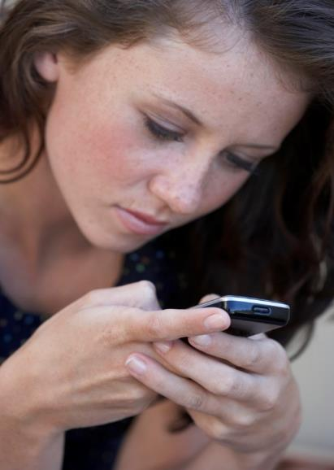
Fin
Pour plus d’information, rendez-vous sur le site d’Éducaloi
www.educaloi.qc.ca

